Slide 1
2D Game Programming 1차 발표
2012180016 배강산

Slide 2
목차
게임 컨셉
개발 범위
예상 게임 실행 흐름
개발 일정

Slide 3
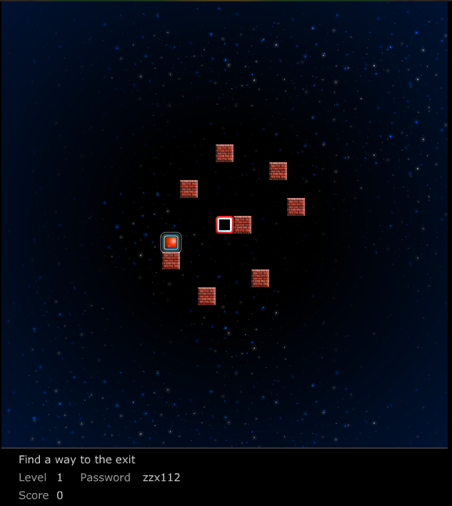
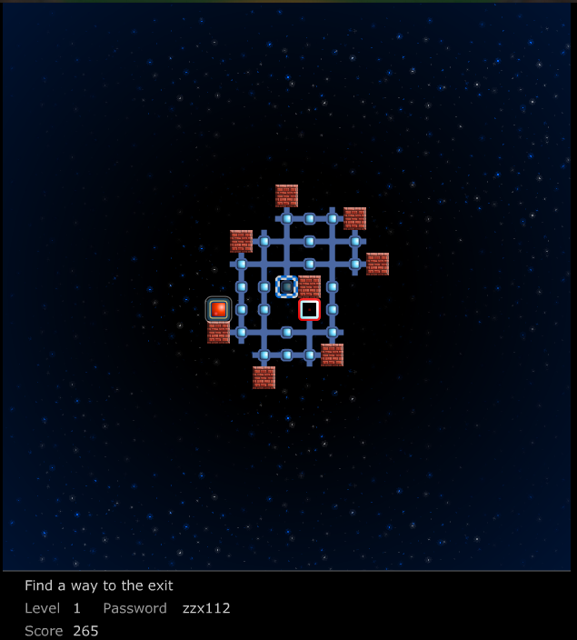
게임 컨셉
퍼즐
방향키로 조작

Slide 4
개발 범위
내용 | 최소 범위 | 추가 범위
캐릭터 컨트롤 | 4방향 키보드 방향키를 이용하여 이동
타일 종류 | 4개 (벽, 출구, 시한 폭탄, 센서) | 포탈 (순간 이동), 거울 (반사 이동)
맵 | 스테이지 30개 | 각 타일의 특성을 알게 되는 튜토리얼 스테이지
게임 기능 | 코인 개수를 모두 소모하면 게임 오버 | 특정 조건 달성 시 추가 코인 지급
사운드 | 캐릭터 이동 소리, 폭탄, 센서, 벽, 출구 | 카운트 다운 소리, 스테이지 이동 소리
애니메이션 | 캐릭터 이동, 폭탄 폭발, 카운트 다운 | 포탈 및 각 타일의 자체 애니메이션

Slide 5
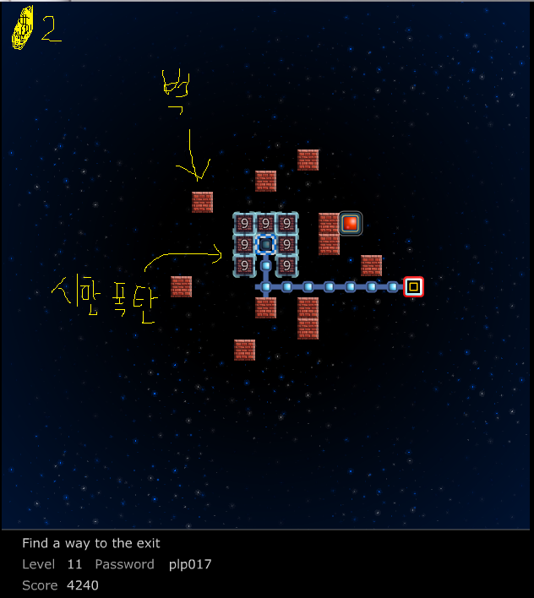
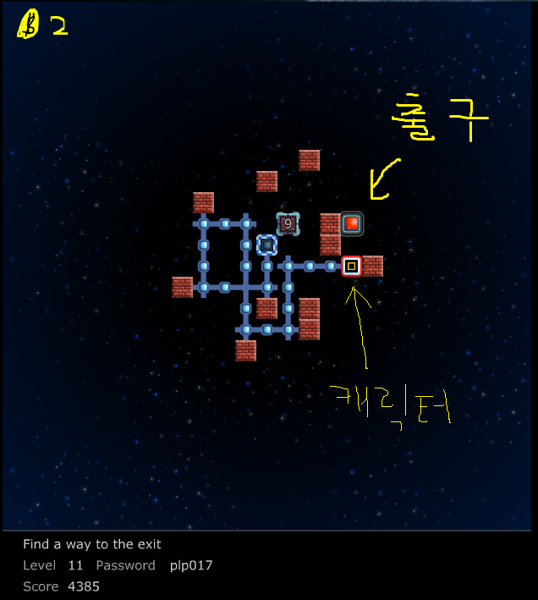
예상 게임 실행 흐름
- Coin
Stage Clear

Slide 6
개발 일정
1주차 | 수집과 좌표 처리 | 리소스 수집 및 제작 / 캔버스 위에 타일 배치를 위한 배열 생성 및 좌표 지정
2주차 | 캐릭터 오브젝트 | 4방위 이동 및 이동 애니메이션 구현
3주차 | 기본 타일 제작 | 기본 타일 구현 / 충돌 체크, 폭탄 타이머, 스테이지 이동 구현
4주차 | 맵 제작 | 기본 타일로 이루어진 스테이지 제작
5주차 | 추가 구현 및 중간 점검 | 스테이지 넘기는 치트 키 구현 / 1~4주차 진행 동안 부족한 점 보안
6주차 | 포탈 타일, 거울 타일 | 포탈 타일로 인한 캐릭터 좌표 이동 구현 / 거울 타일로 인한 이동 방향 전환 구현
7주차 | 응용 맵 제작 | 추가로 구현한 타일이 응용된 스테이지 제작
8주차 | 애니메이션 및 사운드 작업 | 자체 애니메이션 구현 및 사운드 작업
9주차 | 랭킹 시스템 구현 | 클리어 스테이지 및 이동 횟수 기반 랭킹 시스템 구현
10주차 | 게임 시작과 종료 처리 | 게임 시작 및 종료 구현 / 게임 오버 및 클리어 구현
11주차 | 마무리 | 최종 점검 및 릴리즈

Slide 7
감사합니다

Slide 8
자체 평가
평가 항목 | 평가 (A : 매우 잘 함, B: 잘 함, C : 보통, D : 못 함, E : 매우 못 함)
발표자료에 포함 할 내용을 다 포함했는가? | A
게임 컨셉이 잘 표현되었는가? | A
게임 핵심 메카닉의 제시가 잘 되었는가? | A
게임 실행 흐름이 잘 표현되었는가? | A
개발 범위가 구체적이며, 측정 가능한가? | A
개발 계획이 구체적이며 실행가능한가? | A

